Slide 3
Lạy Chúa Thánh Thần là Ánh sáng Chân lý vẹn toàn, Chúa ban những ân huệ thích hợp cho từng thời đại, và dùng nhiều cách thế kỳ diệu để hướng dẫn Hội Thánh,

Slide 4
này chúng con đang chung lời cầu nguyện cho các Giám mục, và những người tham dự Thượng Hội đồng Giám mục thế giới.

Slide 5
Xin Chúa làm nên cuộc Hiện Xuống mới trong đời sống Hội Thánh, xin tuôn tràn trên các Mục tử ơn khôn ngoan và thông hiểu, gìn giữ các ngài luôn hiệp thông với nhau trong Chúa,

Slide 6
để các ngài cùng nhau tìm hiểu những điều đẹp ý Chúa, và hướng dẫn đoàn Dân Chúa thực thi những điều Chúa truyền dạy.

Slide 7
Các giáo phận Việt Nam chúng con, luôn muốn cùng chung nhịp bước với Hội Thánh hoàn vũ, xin cho chúng con biết đồng cảm với nỗi thao thức của các Mục tử trên toàn thế giới, ngày càng ý thức hơn về tình hiệp thông,

Slide 8
thái độ tham gia và lòng nhiệt thành trong sứ vụ của Hội Thánh, Nhờ lời chuyển cầu của Đức Trinh Nữ Maria, Nữ Vương các Tông đồ và là Mẹ của Hội Thánh,

Slide 9
Chúng con dâng lời khẩn cầu lên Chúa, là đấng hoạt động mọi nơi mọi thời, trong sự hiệp thông với Chúa Cha và Chúa Con, luôn mãi mãi đến muôn đời. Amen.

Slide 11
Ca nhập lễ
HÔM NAY MỪNG
CHÚA LÊN TRỜI
Lm. Mi Trầm

Slide 12
Tk1: Hôm nay mừng Chúa lên trời trần hoàn vang tiếng ca. Hôm nay mừng Chúa lên trời triều thần vang câu hát. Này ngày vinh quang, rạng ngời ánh sáng khúc nhạc mừng trời đất hòa ca.

Slide 13
Đk: Ngợi khen Chúa lên trời trong ánh sáng vinh quang. Ngợi khen Chúa ngự trị trên chốn huy hoàng. Ngợi khen Chúa lên trời trong ánh vinh quang. Ngợi khen Chúa ngự trị trên chốn huy hoàng.

Slide 14
Tk2: Vui lên muôn nước muôn người đời trần gian sẽ qua. Vui lên muôn nước muôn người chờ về nơi thiên quốc. Họp mừng bên Cha tình Người bao la chốn Thiên Ðình chung tiếng hòa ca.

Slide 15
Đk: Ngợi khen Chúa lên trời trong ánh sáng vinh quang. Ngợi khen Chúa ngự trị trên chốn huy hoàng. Ngợi khen Chúa lên trời trong ánh vinh quang. Ngợi khen Chúa ngự trị trên chốn huy hoàng.

Slide 17
KINH VINH DANH
Ca Lên Đi 2

Slide 18
Chủ tế: Vinh danh Thiên Chúa trên các tầng trời. Và bình an dưới thế, bình an dưới thế cho người thiện tâm.

Slide 19
Chúng con ca ngợi Chúa. Chúng con chúc tụng Chúa. Chúng con thờ lạy Chúa. Chúng con tôn vinh Chúa. Chúng con cảm tạ Chúa vì vinh quang cao cả Chúa.

Slide 20
Lạy Chúa là Thiên Chúa, là Vua trên trời, là Chúa Cha toàn năng. Lạy Con Một Thiên Chúa, Chúa Giê-su Ki-tô.

Slide 21
Lạy Chúa là Thiên Chúa, là Chiên Thiên Chúa, là Con Đức Chúa Cha. Chúa xoá tội trần gian, xin thương, xin thương, xin thương xót chúng con.

Slide 22
Chúa xoá tội trần gian, Xin nhận lời chúng con cầu khẩn. Chúa ngự bên hữu Đức Chúa Cha, xin thương, xin thương, xin thương xót chúng con.

Slide 23
Vì lạy Chúa Giê-su Ki-tô, chỉ có Chúa là Đấng Thánh, chỉ có Chúa là Chúa, chỉ có Chúa là Đấng Tối Cao, cùng Đức Chúa Thánh Thần trong vinh quang Đức Chúa Cha. A-men. A-men.

Slide 25
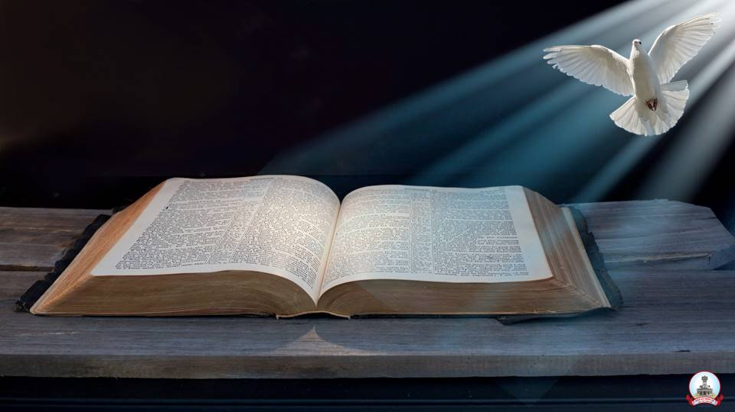
Bài đọc 1
Bài trích sách Công vụ Tông Đồ
Đức Giê-su được cất lên ngay trước mắt các ông.

Slide 26
Thánh Vịnh 46
Chúa Nhật VII Phục Sinh Chúa Thăng Thiên Năm A
Lm. Kim Long
03 câu

Slide 27
Đk: Chúa tiến lên giữa tiếng reo mừng, Chúa tiến lên trong tiếng kèn vang.

Slide 28
Tk1: Vỗ tay đi nào muôn dân hỡi, tán tụng Thiên Chúa, mau hò reo. Vì Chúa Đấng Tối Cao khả úy, là Đại Vương thống trị địa cầu.

Slide 29
Đk: Chúa tiến lên giữa tiếng reo mừng, Chúa tiến lên trong tiếng kèn vang.

Slide 30
Tk2: Chúa đi lên ngàn câu hoan chúc, Chúa ngự lên giữa điệu kèn vang. Đàn hát hãy tấu vang mừng Chúa, và hòa ca kính Vua ta thờ.

Slide 31
Đk: Chúa tiến lên giữa tiếng reo mừng, Chúa tiến lên trong tiếng kèn vang.

Slide 32
Tk3: Đức Vua cai trị cả thế giới, tiến Ngài muôn khúc ca tuyệt luân. Này Chúa vẫn thống trị vạn quốc, hằng ngự trên thánh ngai của Ngài.

Slide 33
Đk: Chúa tiến lên giữa tiếng reo mừng, Chúa tiến lên trong tiếng kèn vang.

Slide 34
Bài đọc 2
Bài trích thư thánh Phaolô Tông Đồ
Gửi tín hữu Ê-phê-xô
Thiên Chúa đã đặt Đức Kitô ngự bên hữu Người trên trời,

Slide 35
Alleluia-alleluia: Chúa nói: “Các con hãy ra đi giảng dạy muôn dân, và đây Thầy ở cùng các con mọi ngày cho đến tận thế.” Alleluia.

Slide 38
KINH TIN KÍNH

Slide 39
Tôi tin kính một Thiên Chúa là Cha toàn năng, Đấng tạo thành trời đất, muôn vật hữu hình và vô hình.

Slide 40
Tôi tin kính một Chúa Giêsu Kitô, Con Một Thiên Chúa, sinh bởi Đức Chúa Cha từ trước muôn đời.

Slide 41
Người là Thiên Chúa bởi Thiên Chúa, Ánh Sáng bởi Ánh Sáng, Thiên Chúa thật bởi Thiên Chúa thật,

Slide 42
được sinh ra mà không phải được tạo thành, đồng bản thể với Đức Chúa Cha: nhờ Người mà muôn vật được tạo thành.

Slide 43
Vì loài người chúng ta và để cứu độ chúng ta, Người đã từ trời xuống thế.

Slide 44
Bởi phép Đức Chúa Thánh Thần, Người đã nhập thể trong lòng Trinh Nữ Maria, và đã làm người.

Slide 45
Người chịu đóng đinh vào thập giá vì chúng ta, thời quan Phongxiô Philatô; Người chịu khổ hình và mai táng, ngày thứ ba Người sống lại như lời Thánh Kinh.

Slide 46
Người lên trời, ngự bên hữu Đức Chúa Cha, và Người sẽ lại đến trong vinh quang để phán xét kẻ sống và kẻ chết, Nước Người sẽ không bao giờ cùng.

Slide 47
Tôi tin kính Đức Chúa Thánh Thần là Thiên Chúa và là Đấng ban sự sống, Người bởi Đức Chúa Cha và Đức Chúa Con mà ra,

Slide 48
Người được phụng thờ và tôn vinh cùng với Đức Chúa Cha và Đức Chúa Con: Người đã dùng các tiên tri mà phán dạy.

Slide 49
Tôi tin Hội Thánh duy nhất thánh thiện công giáo và tông truyền.

Slide 50
Tôi tuyên xưng có một Phép Rửa để tha tội. Tôi trông đợi kẻ chết sống lại và sự sống đời sau. Amen.

Slide 52
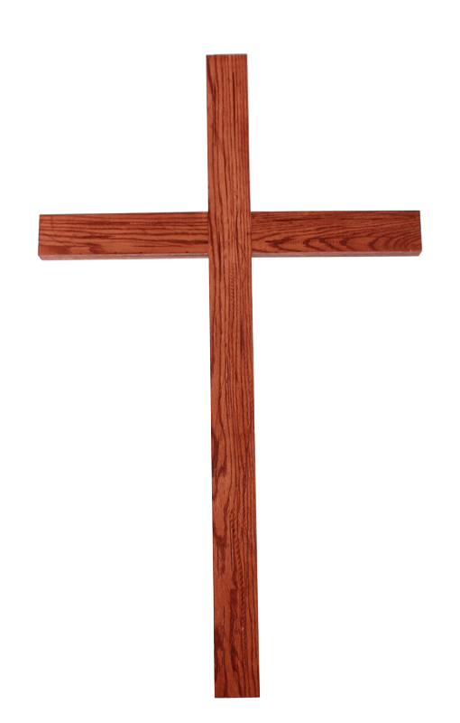
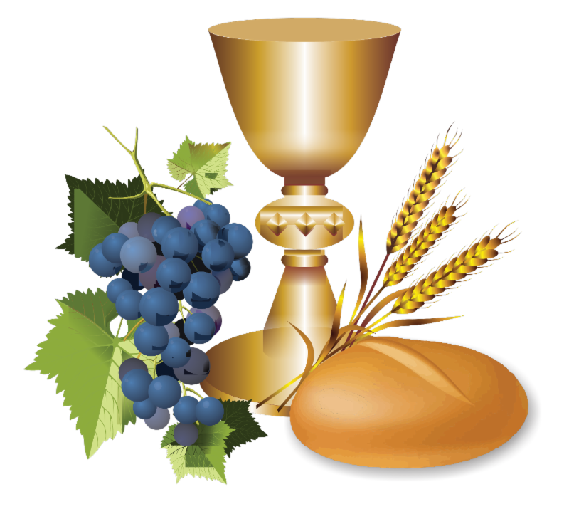
Ca Dâng Lễ HIẾN LỄ PHỤC SINH Đinh Công Huỳnh

Slide 53
Tk1: Hiệp lòng xin tiến dâng này của lễ tinh tuyền, là rượu nho bánh miến bởi lao công ngày đêm. Tựa Mình Máu xưa Chiên Con hiến dâng cứu độ cho toàn dân. Người đổi lấy chính thân mình làm giá cứu chuộc khắp trần gian.

Slide 54
Đk: Nguyện dâng lên Chúa (Nguyện dâng lên Chúa) Rượu nho tinh khiết (Rượu nho tinh khiết) bánh miến thơm hương. Do lao công sớm hôm nhọc tâm, bao hy sinh góp chung toàn dân. Tiến dâng mừng Con Thiên Chúa Phục Sinh.

Slide 55
Tk2: Nhờ Con Chúa hiến thân bằng khổ giá can trường. Giờ trở nên hiến lễ để trao ban tình thương. Người phục sinh trong quang vinh thánh oai lẫy lừng trên tầng xanh. Nào thiên sứ với nhân trần hợp tiếng hát mừng: Chúa Phục Sinh.

Slide 56
Đk: Nguyện dâng lên Chúa (Nguyện dâng lên Chúa) Rượu nho tinh khiết (Rượu nho tinh khiết) bánh miến thơm hương. Do lao công sớm hôm nhọc tâm, bao hy sinh góp chung toàn dân. Tiến dâng mừng Con Thiên Chúa Phục Sinh.

Slide 57
Tk3: Rời mồ sâu tối tăm Người chiến thắng tử thần. Ngày vinh thắng ánh sáng Chúa chiếu soi toàn dân. Đường về quê tuy xa xăm Chúa luôn song hành bên đời ta. Tình yêu Chúa sẽ đưa về trời mới sáng ngời thắm ngàn hoa.

Slide 58
Đk: Nguyện dâng lên Chúa (Nguyện dâng lên Chúa) Rượu nho tinh khiết (Rượu nho tinh khiết) bánh miến thơm hương. Do lao công sớm hôm nhọc tâm, bao hy sinh góp chung toàn dân. Tiến dâng mừng Con Thiên Chúa Phục Sinh.

Slide 61
Ca Nguyện Hiệp Lễ
CHÚA VỀ TRỜI
Thái Nguyên

Slide 62
Tk1: Chúa về trời nhưng vẫn còn lại đây Nhiệm thể Ngài. Bàn tay yêu dấu thân thương đỡ đần, và dìu con bước đi trên đường trần, từng lúc ân cần tình Chúa đỡ nâng.

Slide 63
***: Chúa về trời nhưng vẫn còn lại đây lời của Ngài. Lời đưa con tới quê hương trời cao, bằng tình yêu mến hy sinh phục vụ, dựng xây thế giới hòa bình hôm nay.

Slide 64
Đk: Chúa về trời là niềm hy vọng, sự sống đời sau, cho con dự phần, vinh quang ngàn đời, bằng cuộc sống hôm nay dựng xây thế giới, Chúa về trời, là thiên đàng rộng mở, từ nơi thế trần, từ nơi tâm hồn, của mỗi người, bằng đón nhận tin yêu, và sống tin yêu.

Slide 65
Tk2: Chúa về trời là bắt đầu từ nay cuộc sống này, bừng lên tươi sáng trong ơn Thánh Thần, dìu ta vững bước đi qua đêm trường, giữa những nguy nan, vực sâu thế gian.

Slide 66
**: Chúa về trời nhưng vẫn hiện diện qua từng con người, từng cơn biến cố qua Giáo Hội Ngài, hằng ban ơn thánh giúp ta nhiệt tâm trở nên nhân chứng của Ngài hôm nay.

Slide 67
Đk: Chúa về trời là niềm hy vọng, sự sống đời sau, cho con dự phần, vinh quang ngàn đời, bằng cuộc sống hôm nay dựng xây thế giới, Chúa về trời, là thiên đàng rộng mở, từ nơi thế trần, từ nơi tâm hồn, của mỗi người, bằng đón nhận tin yêu, và sống tin yêu.

Slide 68
Tk3: Chúa về trời mơ ước của đời con là theo Ngài, tìm về bên Chúa sống trong nguyện cầu, tình thương chan chứa, con đi xây đời cuộc sống đẹp ngời từ nơi thế gian. Chúa về trời,

Slide 69
***: dấu chứng của đời sau được khơi màu, từ đây mãi mãi, không chỉ đổi thay, niềm tin tất thắng sau bao hoài mong, và bao gian khó một đời tin yêu.

Slide 70
Đk: Chúa về trời là niềm hy vọng, sự sống đời sau, cho con dự phần, vinh quang ngàn đời, bằng cuộc sống hôm nay dựng xây thế giới, Chúa về trời, là thiên đàng rộng mở, từ nơi thế trần, từ nơi tâm hồn, của mỗi người, bằng đón nhận tin yêu, và sống tin yêu.

Slide 73
Ca kết lễ
THÁNH LỄ CUỘC ĐỜI

Slide 74
Tk1: Ta cùng về thôi vì cuộc lễ hết rồi đi muôn phương Trời gieo Tin Mừng khắp nơi. Chúa xuống thế làm người và đã chết giữa trời đây tin vui cho đời Người đã sống lại rồi.

Slide 75
Tk2: Lên đường ta đi làm nhân chứng giữa đời đem tin cho người đây ân tình biển khơi Chúa nối kết loài người tình người mãi rạng ngời trong tương lai muôn đời tình trời đất tuyệt vời.

Slide 76
Đk: Ta cùng về thôi và tiếp nối cuộc lễ. Sống giữa cuộc đời như đèn sáng chiếu soi. Cho muôn muôn người nhận biết Chúa là Chúa. Người là đường, sự thật và sự sống chúng ta.

